Slide 1
组合数学
帅天平
北京邮电大学数学系
Email: tpshuai@sohu.com

Slide 2
第8章 Polya计数定理
1，引论
2，群的基本概念
3，置换群
4，计数问题的数学模型
5，Burnside引理
6，映射的等价类
7，Polya定理

Slide 3
8.1引论
在组合计数问题中经常碰到两大困难:
(1) 找出问题通解表达式的困难.这个困难通过引入生成函数能够克服.
(2) 区分所讨论的问题类型的困难,即哪些问题是相同的,哪些是不同的.解决这个困难,就能在计数过程中避免重复或遗漏.
考虑下面的计数问题：把一个2×2的方格棋盘用绿或白两色涂色，如果棋盘可以随意转动，问有多少种不同的涂色方案？

Slide 4
8.1 引论
1 2 3 4 5 6 7 8
9 10 11 12 13 14 15 16
且看上图,若棋盘固定不 动,每个方格都可以涂上绿或白色,有两种选择. 根据乘法法则, 共有2⁴=16种不同的涂色方案。但当棋盘可转动时，其中的一些方案可以变成另一些方案。如方案3逆时针旋转90º即得方案4。同样，方案也可以变成方案5和6，于是我们说方案3，4，5，6是同一类方案。为真正求出不同的方案数。我们需要新的工具。

Slide 5
8.1引论
Redfield-Polya 定理是组合数学理论中最重要的定理之一．自从 1927 年 Redfield 首次运用 group reduction function 概念，现在称之为群的循环指标（circle index of a group），至今 80 多年来，它在许多实际计数问题上得到了广泛的应用，它以置换群为理论基础，与生成函数有机地结合在一起,揭示了一类具有组合意义的计数的规律性．
抽象地说，在一集合内，定义了一个等价关系，人们往往关心由这个等价关系所决定的等价类的数目，Refield-Polya 理论就是为解决这类问题而发展起来的复杂计数理论．

Slide 6
8.2. 群的基本概念
定义1：给定一个集合G={a,b,c,…}和集合G上的二元运算•，满足如下条件：
封闭性：若a,b∈G,则存在c ∈G使得a • b=c
(ii)结合律：(a •b) •c=a •(b •c)
(iii)存在单位元: G中存在一个元素e,使得对于G的
任意元素a,恒有 a •e=e •a=a
(iv)存在逆元:对G的任意元素a,恒有一个b∈G,使得
a •b=b • a=e , 元素b称为元素a的逆元，记为a⁻¹
则称集合G在运算•之下是一个群，或称G是一个群。

Slide 7
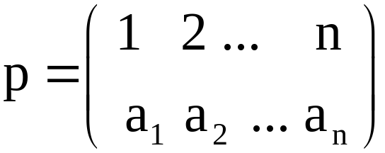
8.3置换群
置换群是最重要的有限群，所有的有限群都可以用之表示
定义2： 置换即[1,n]到自身的1-1变换: [1,n]→[1,n],
p: i → a_{i}=i^{p} , (a_{i}≠a_{j}, i ≠ j)
于是, a₁ a₂… a_{n}是[1,n] 的一个全排列。称此置换为n阶置换，记为
n阶置换共有n!个。

Slide 8

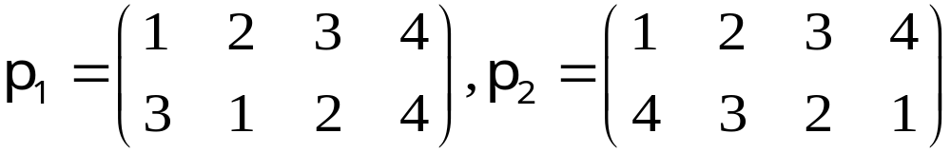
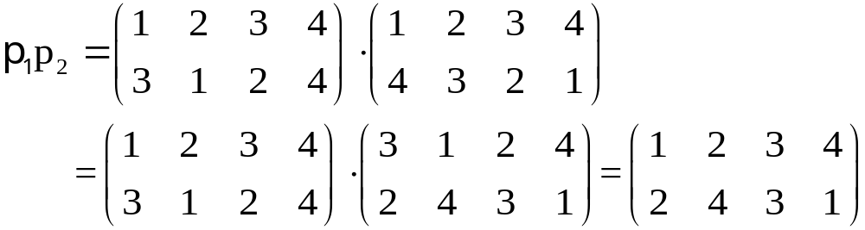
8.3 置换群
置换的乘法运算
定义

Slide 9
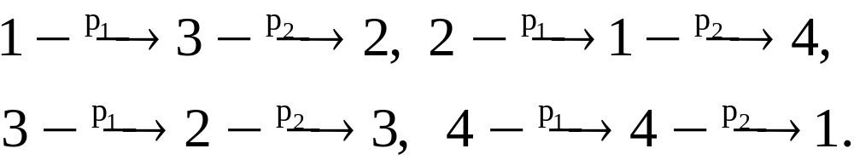
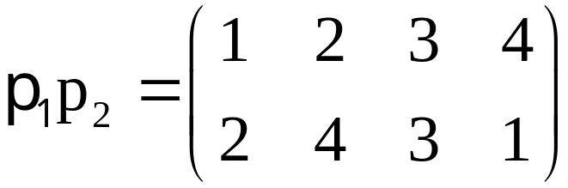
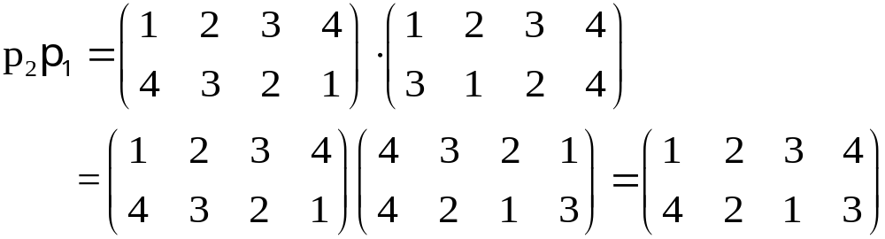
8.3 置换群
这表示先作p₁的置换，再作p₂的置换：
故
类似的有

Slide 10
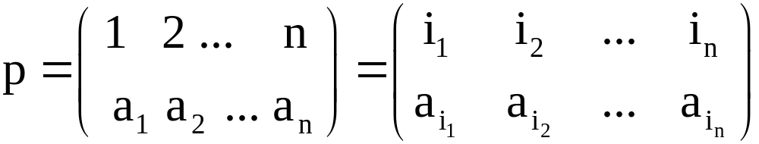
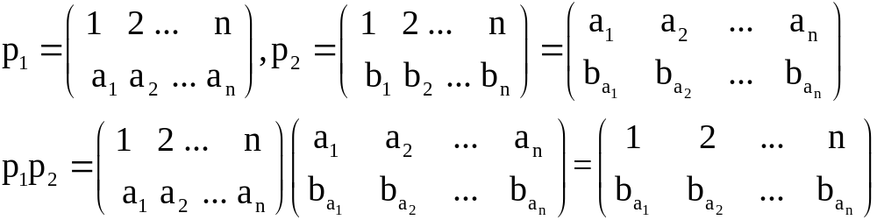
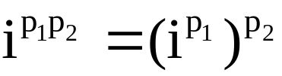

8.3 置换群
于是我们定义乘法如下：
评注：

Slide 11
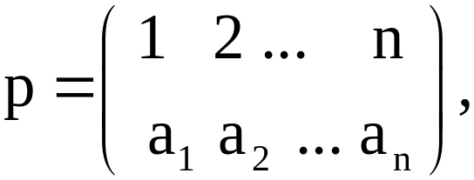
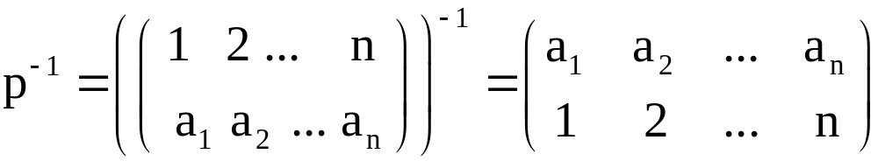
8.3 置换群
定理1 [1,n]上所有的置换按上述乘法构成一个群。即满足
1）封闭性
2）结合律
3）有单位元
4）有逆元
我们称此群为n个文字的对称群，记为S_{n}。

Slide 12
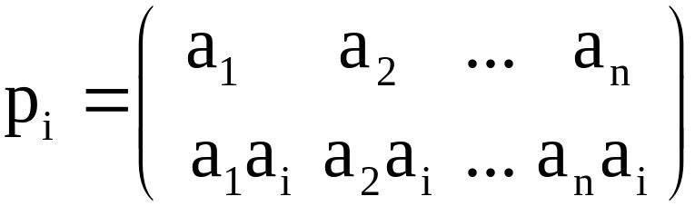
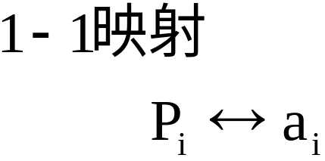
8.3 置换群
定义3：S_{n}的任意一个子群称为置换群。
定理2: 任一n阶有限群同构于一个n个文字的置换群。
设G={a₁,a₂,…,a_{n}}，指定G中任一元a_{i}, 任意a_{j}∈G，
P_{i}：a_{j} → a_{j} a_{i} ，则P_{i}是G上的一个置换。
令P={P_{i}|a_{i}∈G},则P≈G

Slide 13
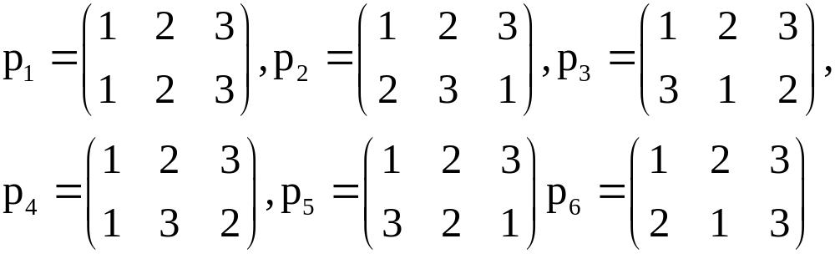
8.3 置换群
1
2 3
例1 等边三角形的运动群。
绕中心转动120，不动，
绕对称轴翻转。
1
2 3
2
3 1
2
1 3
p
p
3
5
240º
180º

Slide 14
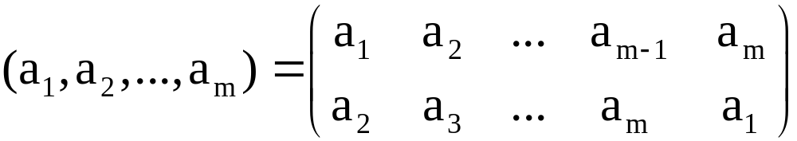
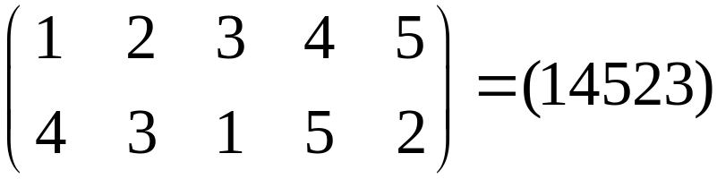
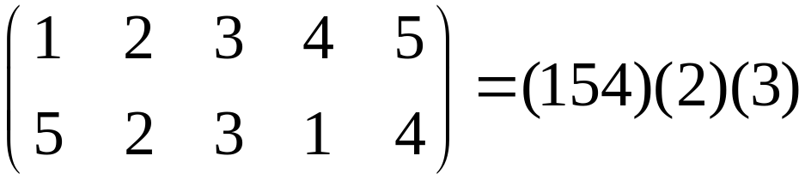
8.3 置换群
置换的表示方法
定义4：称
为一个m阶循环置换(简称为循环或轮换),
于是
注意到 (a₁a₂…a_{m})=(a₂a₃…a_{m}a₁)=…=(a_{m}a₁…a_{m-1})
即一个m长循环有m种表示方法。

Slide 15
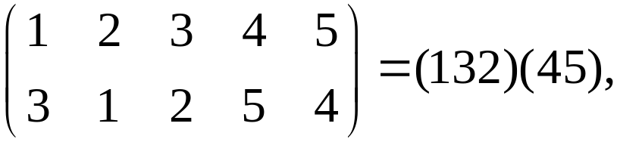
8.3 置换群
定义5：两个循环称为不相交的，若它们无共同文字.
不相交的循环相乘可交换。如
(132)(45)= (45)(132).
若p=(a₁a₂…a_{n}),则p^{n}=(1)(2)…(n)=e.
定理3 任一置换可表成若干不相交循环的乘积。
例如

Slide 16
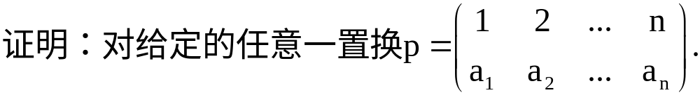
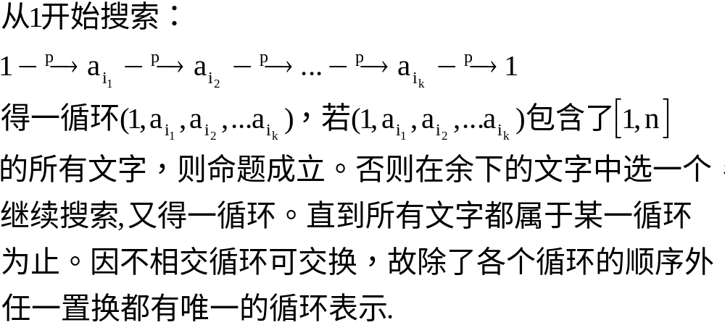
8.3 置换群
定理3 任一置换可表成若干不相交循环的乘积。

Slide 17
8.3 置换群
定义6：2阶循环叫做对换。
定理4 任一循环都可以表示为对换的积。
如(1 2 …n)=(1 2)(1 3)…(1 n)=(2 3)(2 4)…(2 n)(2 1)
其表示并不唯一。可对一般的循环类似证之。
命题1:任一置换表示成对换的个数的奇偶性唯一。
由于任一循环都可以表示为对换的积的对换个数的奇偶性是唯一的，从而置换分成两大类：
奇置换---分解成奇数个对换之积，与
偶置换---分解成偶数个对换之积。
易知, 循环置换的奇偶性等于循环长度减1的奇偶性.

Slide 18
8.3 置换群
定理5 Sn中所有偶置换构成一个(n!)/2阶的
子群，称为交错群，记做An.
证 (1)封闭性
(2)单位元
(3)逆元 (i k)⁻¹ = (i k)
设 p = (i₁ j₁)(i₂ j₂)…(i_{i} j_{i}),则p⁻¹= (i_{i} j_{i})…(i₁ j₁)
令Bn=Sn-An, |Bn|+|An|=n!,
则(i j) Bn包含于An ，|Bn|≤|An|，
(i j) An包含于Bn ， |An|≤|Bn|
∴|An|=|Bn|=(n!)/2

Slide 19
8.4计数问题的数学模型
定义 设D,R为有限集合，从D到R的映射全体记为
F={f | f:DR}
G是D上的一个置换群，对任意的f₁,f₂F，若存在G使得对任意的的dD，等式
f₁(d)=f₂((d))
均成立，则称f₁与f₂是G等价的。
定理 上述定义的“G等价”关系是等价关系

Slide 20
8.5 Burnside引理
(8.5.1)共轭类
先观察S₃,A₃,S₄,A₄,以增加感性认识。
S₃={(1)(2)(3),(23),(13),(12),(123),(132)}. A₃={(1)(2)(3),(123),(132)}. S₄={(1)(2)(3)(4),(12),(13),(14),(23),(24),(34), (123),(124),(132),(134),(142),(143),(234),(243), (1234),(1243),(1324),(1342),(1423),(1432), (12)(34),(13)(24),(14)(23)}. A₄={(1)(2)(3)(4),(123),(124),(132),(134),(142), (143),(234),(243),(12)(34),(13)(24),(14)(23)}.

Slide 21
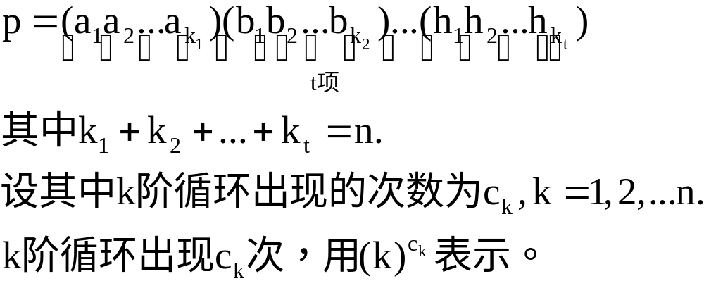
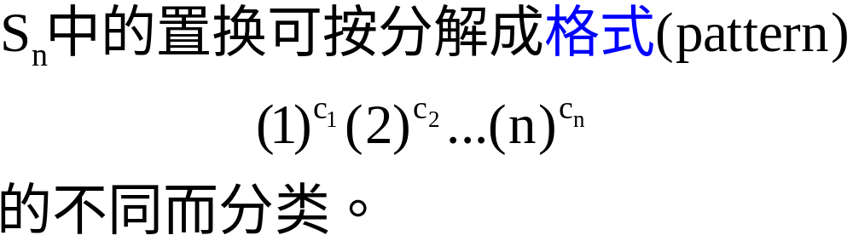
8.5 Burnside引理
一般, 可把Sn中任意一个置换p分解成若干互不相交的循环乘积：

Slide 22
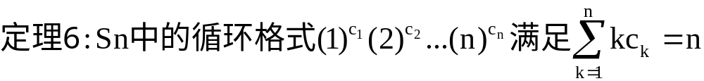
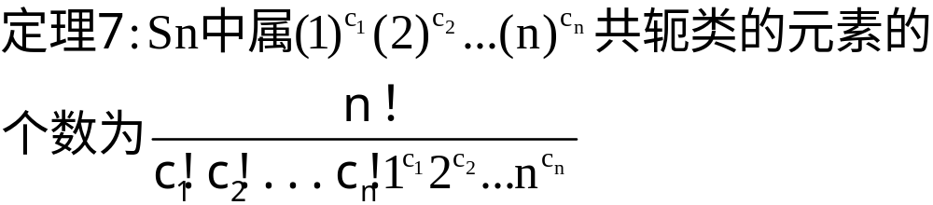
8.5 Burnside引理
定义：S_{n}中有相同格式的置换全体构成一个共轭类。

Slide 23
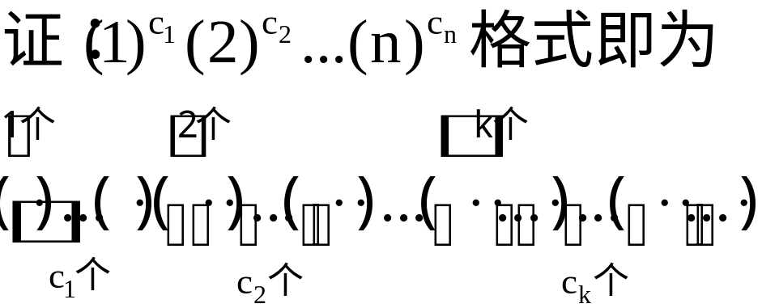
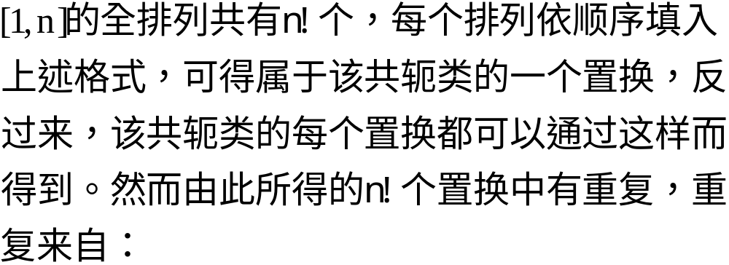
3 Burnside引理

Slide 24
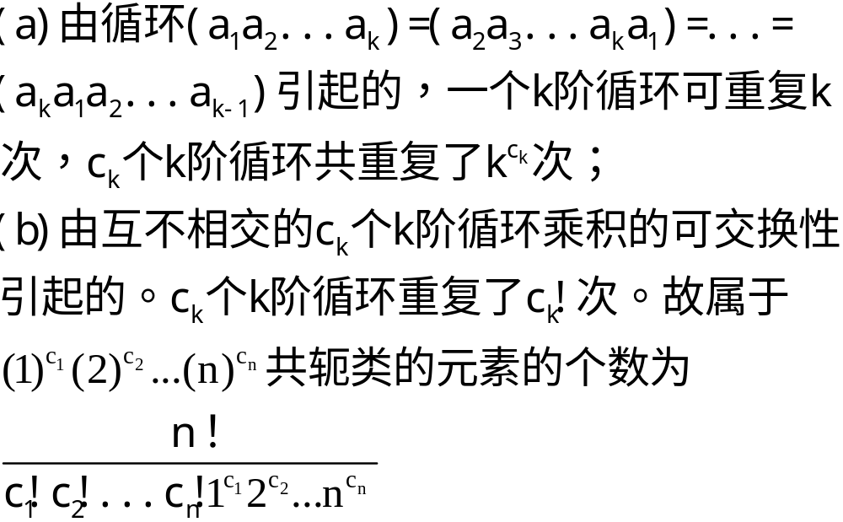
3Burnside引理

Slide 25
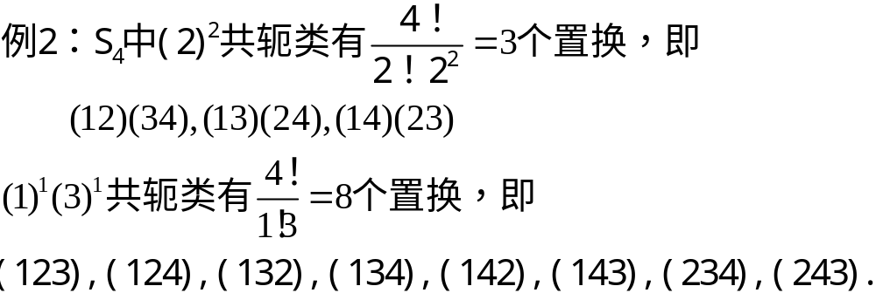
3 Burnside引理
(3.2)k不动置换类
设G是[1,n]上的一个置换群。G≤S_{n}. K∈[1,n]
G中使k保持不变的置换全体,称为k不动置换类，记做Z_{k}.

Slide 26
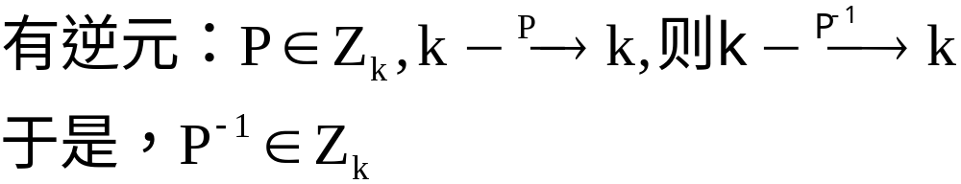
3 Burnside引理
定理8 置换群G的k不动置换类Zk是G的一个子群.
P1 P2
P1P2
封闭性：k→k→k,k k.
结合性：自然。
有单位元：G的单位元属于Zk.
∴Zk≤G.

Slide 27
3 Burnside引理
(3.3)等价类
先看一个例子
G={(1)(2)(3)(4),(12),(34),(12)(34)}.在G作用下，1变2，3变4，但1不变到3。故12属于一类，34属于另一类。
Z1=Z2={e,(34)}, Z3=Z4={e,(12)}.
对于A4, Z1={e,(234),(243)},Z2={e,(134),(143)} Z3={e,(124),(142)},Z4={e,(123),(132)}
此时1234属于同一类。
由此可见，可以通过G将[1，n]的元素进行分类

Slide 28
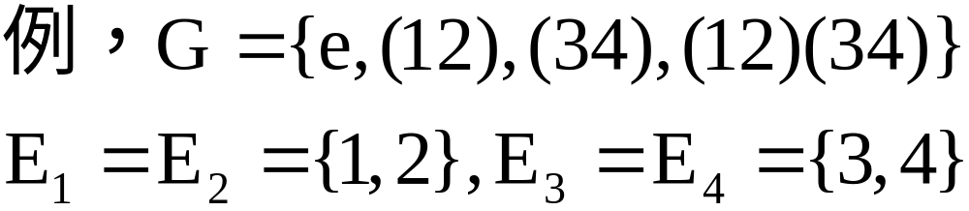
3 Burnside引理
由G定义关系R：
p
若存在p∈G,使得k→j则称kRj.
显然1) kRk ；2) kRj则jRk；3)kRj,jRl则kRl。
于是R是[1,n]上的一个等价关系。它将[1,n]划分成若干等价类。
含元素k的等价类也叫做k的轨道，记为E_{k}。

Slide 29
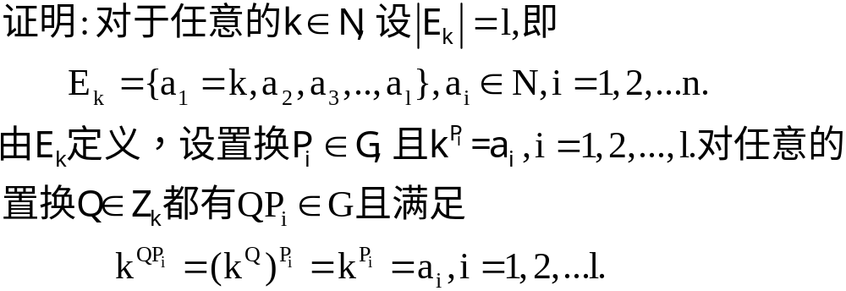
3Burnside引理
定理9 设G是N=[1,n]上的一个置换群，Ek是[1,n]在G
的作用下包含k的等价类，Zk是k不动置换类。则有
|Ek||Zk|=|G|. k=1,2,…n

Slide 30
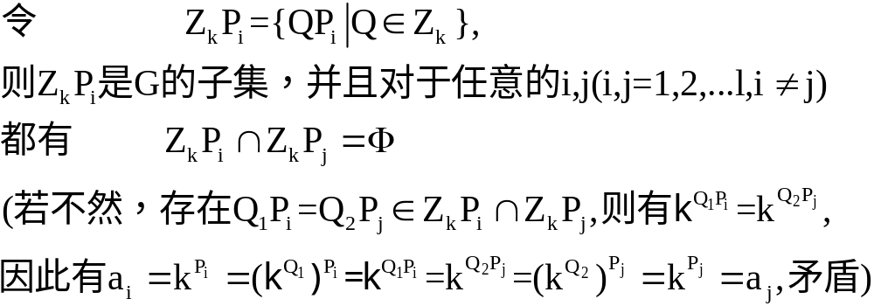
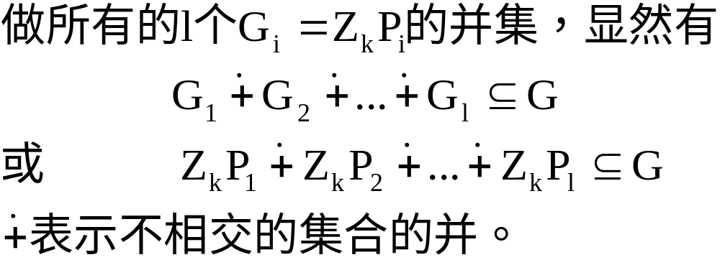
3 Burnside引理

Slide 31
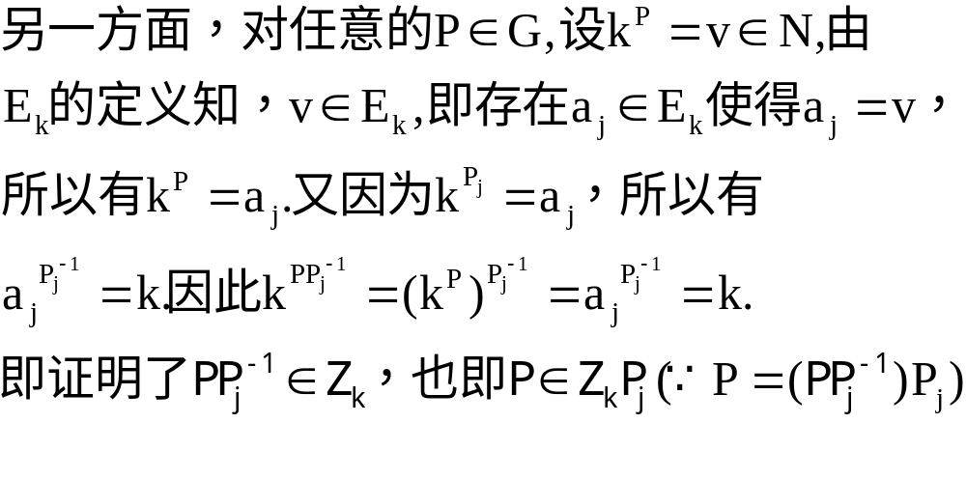
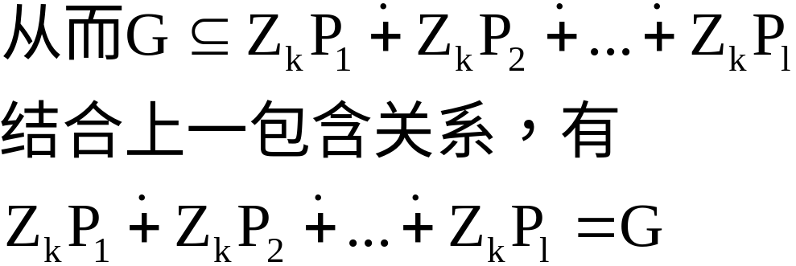
3 Burnside引理

Slide 32
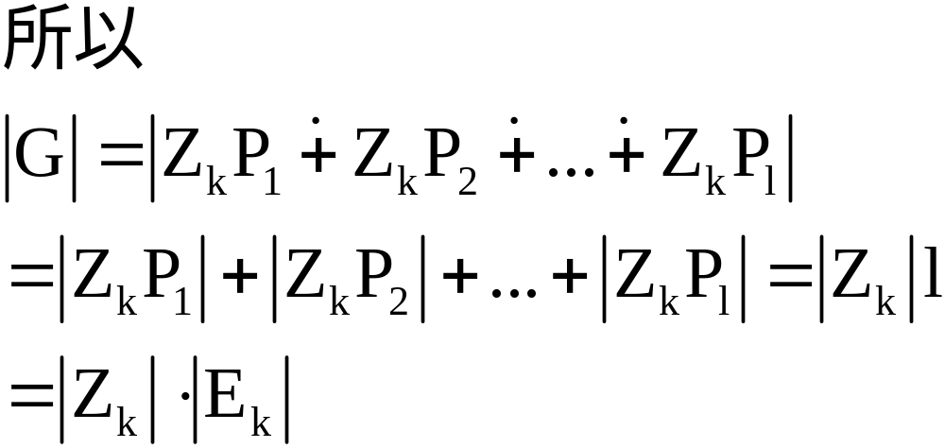
3 Burnside引理

Slide 33
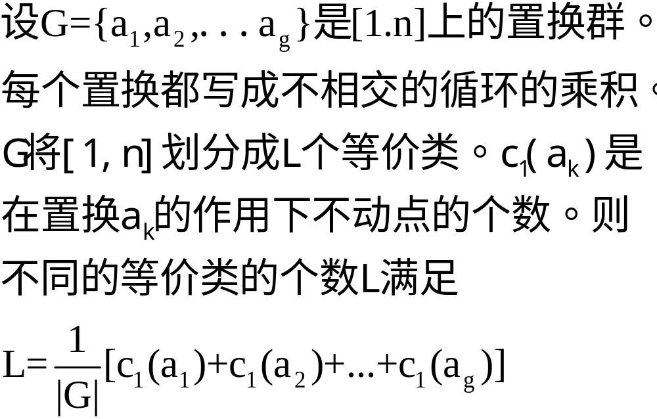
3 Burnside引理
(3.4)Burnside引理

Slide 34
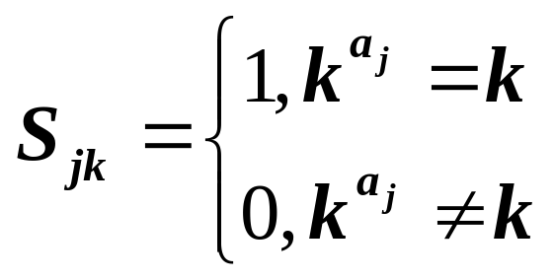
3 Burnside引理
例如，G={e,(12),(34),(12)(34)}. c₁(a₁)=4,c₁(a₂)=2,c₁(a₃)=2,c₁(a₄)=0. l=[4+2+2+0]/4=2. 以本例列表分析：
Sjk k
a_{j}
1 2 3 4 c₁(a_{j})
(1)(2)(3)(4) 1 1 1 1 4 (1)⁴
(12)(3)(4) 0 0 1 1 2 (1)²(2)¹
(1)(2)(34) 1 1 0 0 2 (1)²(2)¹
(12)(34) 0 0 0 0 0 (2)²
|Z_{k}| → 2 2 2 2 8

Slide 35
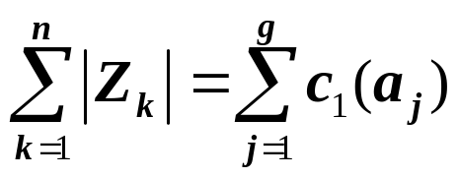
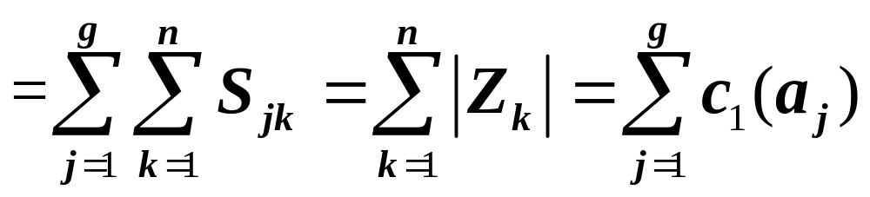
一般而言，与上表相仿，有如下表格，其中
S_{jk} k
aj
1 2 … n c₁(a_{j})
a₁ S₁₁ S₁₂ … S_{1n} c₁(a₁)
a₂ S₂₁ S₂₂ … S_{2n} c₁(a₂)
… … … …
a_{g} S_{g1} S_{g2} … S_{gn} c₁(a_{g})
|Z_{k}| |Z₁||Z₂| … |Z_{n}|
对第j行求和得c₁(a_{j}),对第k列求和得|Z_{k}|,
表中元素的总和

Slide 36
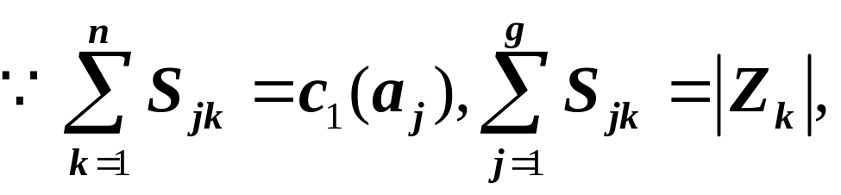
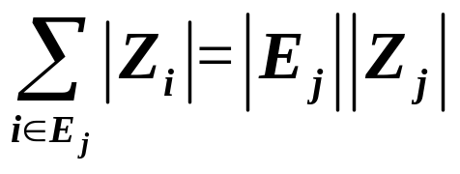
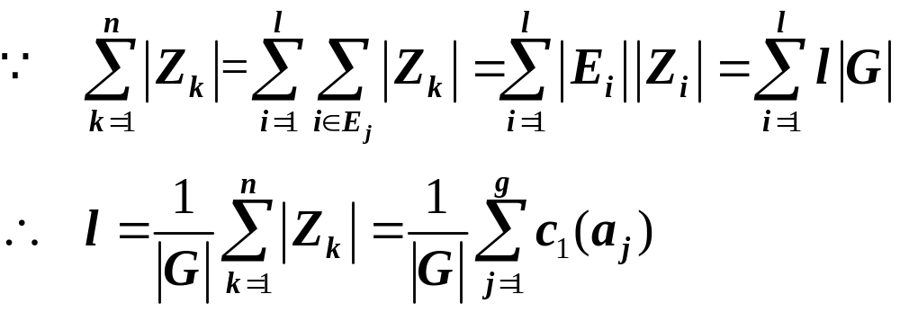
3 Burnside引理
设在G作用下,[1,n]分成l个等价类。
[1,n]=E₁+E₂+…+E_{l}.
若j,i同属一个等价类，则E_{i}=E_{j},|E_{i}|=|E_{j}|,
因 |E_{i}||Z_{i}|=|G|, 故 |Z_{i}|=|Z_{j}|.

Slide 37
3 Burnside引理
例 3 一正方形分成4格，2着色，有多少种方案？图象：看上去不同的图形。方案：经过转动相同的图象算同一方案。图象数总是大于方案数。
1 2 3 4 5 6 7 8
9 10 11 12 13 14 15 16

Slide 38
3 Burnside引理
不动：p1=(1)(2)…(16)
逆时针转90º ：p2=(1)(2)(3 4 5 6)(7 8 9 10) (11 12)(13 14 15 16)
顺时针转90º ：p3=(1)(2)(6 5 4 3)(10 9 8 7) (11 12)(16 15 14 13)
转180º ：p4=(1)(2)(3 5)(4 6)(7 9)(8 10) (11)(12) (13 15)(14 16)
(16+2+2+4)/4=6(种方案)

Slide 39
4 Pólya定理
Burnside引理使用起来不方便，如果有n个物体，记为Ω=[1,n], 用m种颜色涂色,记此m种颜色的集合为M={S₁,S₂,…S_{m}} ，对Ω中的元素用M中的颜色着色，得到的图象集合用M^{Ω} 表示,则|M^{Ω}|=m^{n} (每个Ω中的元素都有m种着色可能，n个元的着色有m^{n}种可能)，然后分析这些着色方案在置换群的作用下的结果。对于稍大的n,m，利用Burnside引理计算就很复杂，下面的Pólya定理即是为了简化此计算, 是Burnside引理的推广。

Slide 40
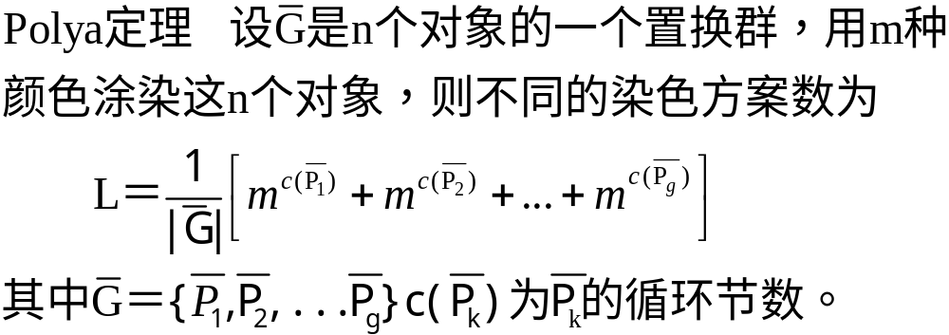
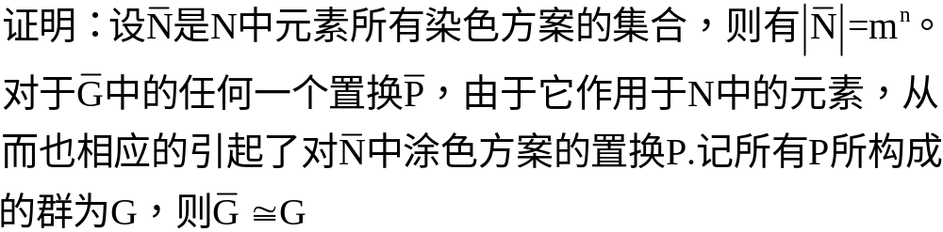
4 Pólya定理

Slide 41
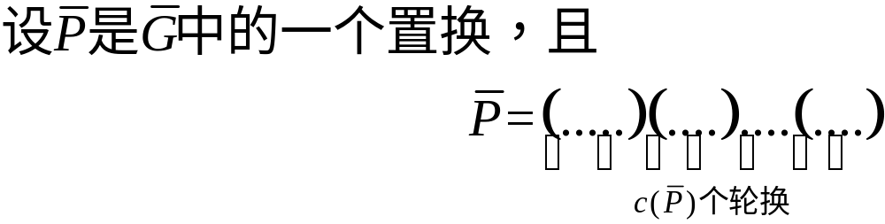
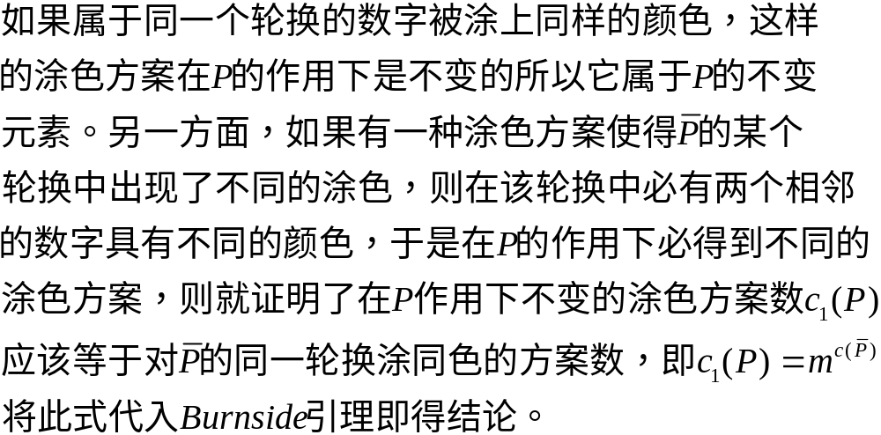
4 Pólya定理

Slide 42
4 Pólya定理-举例
例1 等边三角形的3个顶点用红，兰，绿3着色，有多少种方案？
解 在3维空间考虑，3顶点的置换群S3.
(3)¹ : 2个； (1)¹(2)¹ : 3个； (1)³ : 1个；
l = (2·3¹ +3·3²+3³)/6=10

Slide 43
4 Pólya定理-举例
例2 甲烷CH4的4个键任意用H,Cl,CH3, C2H5 连接，
有多少种方案？
解：问题相当于对正四面体的4个顶点用4种颜色
着色，求不同的方案数。使正四面体V1V2V3V4
重合的刚体运动有两类，一类是绕过顶点及它在
对面的面中心的点的直线旋转120º，240º。另一是
绕V1V2与V3V4中点连线旋转180º。得群G的元素为：

Slide 44
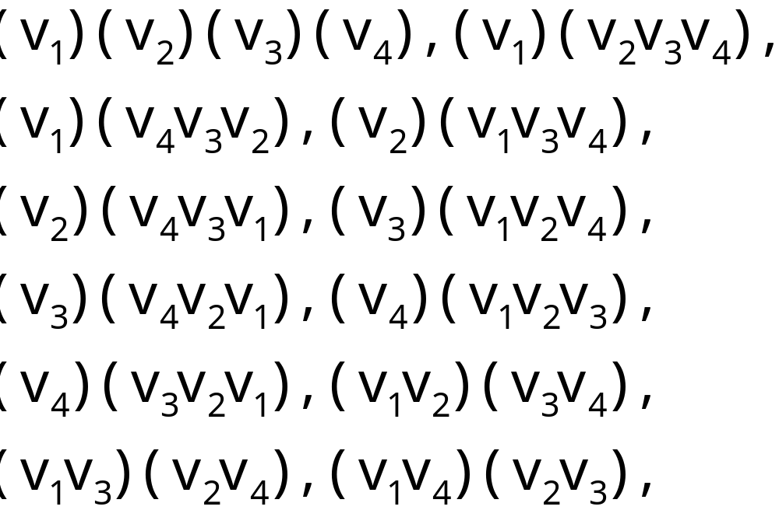
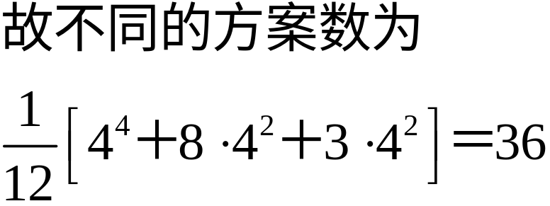
4 Pólya定理-举例

Slide 45
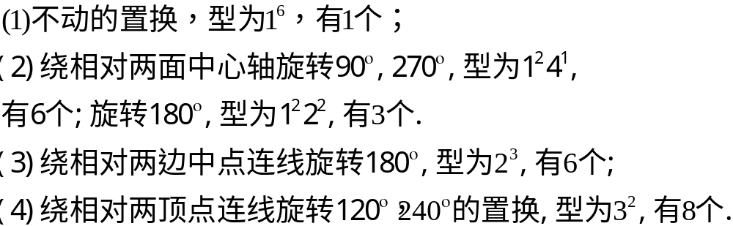

4 Pólya定理-举例
例3 正6面体的6个面分别用红，蓝两种颜色着色，有多少方案？
解: 正6面体的6个面的置换群G有24个元素，他们是

Slide 46

4 Pólya定理-举例
例4 用2种颜色给正6面体的8个顶点着色,有多少方案?

Slide 47
4 Pólya定理-举例
例5 在正6面体的每个面上任意做一条对角线，有
多少方案？
解 在每个面上做一条对角线的方式有2种，可参考面的2着色问题。但面心-面心的转动轴转±90 时，无不动图象。除此之外，都可比照面的2着色。

Slide 48


4 Pólya定理-举例
所求方案数:

Slide 49
4 Pólya定理-举例
例6 骰子的6个面分别有1,…,6点，有多少种不同的方案？
解 1) 6!个图象的目标集,只有单位元有6!个不动
点(图象)其他23个群无不动点。由Burnside引理
有[C₁(e)]/24=6!/24=30个方案。
C₁(p₁)=C₁(p₂)=…=C₁(p₂₃)=0
2) 2点,3点,6点各有两种取向，
·
·
··
·
·
·
···
··
··
··
···
···
1点,4点,5点各有一种取向，
·
··
··
· ·
·
· ·
故应有30·2³=240种方案。

Slide 50
5母函数形式的Pòlya定理
我们这里给出的Polya计数定理其实是一种特殊形式. 一般形式的Polya定理还可以用来解决有条件限制而且互相不等价的染色方案数目.
还有一个问题是如何列举出所有不同类型的染色方案? 显然Polya定理无法告诉我们这些. 它只能告诉我们总数.
母函数形式Polya定理可以满足这个要求.

Slide 51
5 母函数形式的Pòlya定理
例1. 假设要用b, g, r, y这4种颜色涂染3个同样的球, 则所有方案可形式地表示为(b+g+r+y)³. 由于三个球无区别, 故乘法是可交换的, 例如b²g=gb². 把这个形式展开:
(b+g+r+y)³=b³+g³+r³+y³+3b²g+3b²r+3b²y
+3g²b+3g²r+3g²y+3r²b+3r²g+3r²y+3y²g
+3y²r+3y²b+6bgr+6bgy+6brg+6gry
展开式中的不同项表示不同的方案, 每项系数表示该方案的数目.

Slide 52

5 母函数形式的Pòlya定理
把上面这种思想方法用于Polya定理, 就得到
母函数形式Polya定理.
设G是n个对象集合S={a₁,a₂,…,a_{n}}上的一个置换群, 要用m种颜色b₁,b₂,…, b_{m}进行染色, 我们需要讨论并决定互不等价的染色方案的情况. 根据Polya定理, 不等价的染色方案数目可以通过下面的公式得到:

Slide 53


5 母函数形式的Pòlya定理
其中c(g)是置换g的轮换总数目, 而
称为置换群G的轮换指标.
如果置换g的类型为: (c₁(g),c₂(g),…,c_{n}(g)),
c(g)=c₁(g)+c₂(g)+…+c_{n}(g)),
则

Slide 54

5 母函数形式的Pòlya定理
其含义是让置换g的c_{i}个长为i的轮换中每个轮换中
的元素染同样的颜色, 这是为了得到由g诱导出的
置换g*的不动点.
当时我们并不关注这个同样的颜色究竟是哪一种颜色. 现在我们想列举出染色方案情况, 就需要关注这个问题.
根据刚才例题的思想, 对应于置换g的每个长为i的轮换因子, 其中i个元素的颜色可以形式的表示为:

Slide 55


5 母函数形式的Pòlya定理
既然g有c_{i}=c_{i}(g)个长为i的轮换, 自然长为i的轮换中
出现的元素的染色方案可以形式的表示为:
考虑到g的全部轮换分解情况, 相应于置换g的染色
方案可以形式表示为:
由此可知, 总的染色方案的列举只要在轮换指标中
令:

Slide 56

5 母函数形式的Pòlya定理
由此，可得能列举出方案情况的母函数形式的
Polya定理:
此即母函数形式的Polya定理的计数公式, 在具体应用
中展开并按照同类项整理, 即可列举出不同的方案情
况和数目.

Slide 57
5 母函数形式的Pòlya定理
例2 有3种不同颜色的珠子, 用它们串成4个珠子的项链. 问一共能串成多少种不同类型的项链? 列举出全部不同类型的方案.
v₄
v₁
v₃
v₂
解 先要确定保持图形与原来位置重合的置换群G.

Slide 58

5母函数形式的Pòlya定理
容易看出来使得项链运动前后重合的置换群G含有以下8个置换:
(v₁)(v₂)(v₃)(v₄),(v₂)(v₄)(v₁v₃), (v₁)(v₃)(v₂v₄),
  (v₁v₃) (v₂v₄), (v₁v₂) (v₃v₄), (v₁v₄) (v₂v₃),
  (v₁v₂v₃v₄), (v₄v₃v₂v₁),
共有4种类型的置换, 容易写出其轮换指标公式:

Slide 59

5 母函数形式的Pòlya定理
总方案数
如果要列举出具体方案情况, 需要利用母函数形式
的Polya定理. 为书写方便, 我们用b, r, g分别表示这三种颜色. 具体的方案需要展开下面的式子:
P=8⁻¹[(b+g+r)⁴ + 2(b+g+r)²(b²+g²+r²)
+ 3(b²+g²+r²)² + 2(b⁴+g⁴+r⁴)]

Slide 60
5 母函数形式的Pòlya定理
展开式如下:
P=b⁴+g⁴+r⁴+b³r+b³g+br³+r³g+bg³+rg³
+2b²r²+2b²g²+2r²g²+2b²rg+2br²g+2brg²
这里列举出了全部21种不同的染色方案, 不同类项
数为15, 说明有15种不同的用色方案.
每项的系数说明这种用色方案所能染出的不等价的
类型. 例如其中b²rg的系数为2, 说明由两颗蓝色珠
子、红和绿各一颗组成的方案有2.

Slide 61
5 母函数形式的Pòlya定理
例3 由4颗红色的珠子嵌在正六面体的4个角. 试求有多少种方案？
解 问题相当于用两种颜色对正六面体的顶点着色. 求两种颜色相等的方案数.
(1) 保证运动后六面体位置与原来重合的置换群G的的阶数为24. 其类型为:
(1)⁸的1个, (4)²的6个, (2)⁴的9个,
(1)²(3)²的8个.
(2) 求出母函数形式Polya公式中b⁴r⁴项的系数:

Slide 62
5 母函数形式的Pòlya定理
P=(1/24)×[(b+r)⁸+6(b⁴+r⁴)²+9(b²+r²)⁴
+8(b+r)²(b³+r³)²]
其中b⁴r⁴的系数为
  (1/24)×[C(8,4)+12+9C(4,2)+8C(2,1)C(2,1)]
  =7
相应的方案

Slide 63
5 母函数形式的Pòlya定理

Slide 64
5 母函数形式的Pòlya定理

Slide 65
5 母函数形式的Pòlya定理

Slide 66
6 Polya定理应用-图的计数
图的计数问题是一个很复杂的问题. 很难给出一个通用的公式, 这里简单介绍思想方法.
要计数的图类—给定点数、简单（无重边, 无环）、无向图.
问题： 计算不同构的图的数目.
两个图G₁=(V₁,E₁), G₂=(V₂,E₂)同构⇔存在双射α:V₁↔V₂使得(v_{i},v_{j})∈V₁ ⇔ (α(v_{i}), α(v_{j}))∈V_{2.}

Slide 67
6 Polya定理应用-图的计数
n个顶点标记为1,2,…,n的完全图共有n(n-1)/2条边.
可设想通过用0,1两种颜色(或x.y)对完全图的边进行染色来得到任意一个图. 染1色(x色)的看作有边, 染0色(y色)看作无边.
设有标号的图全体为Ω,则|Ω|= 2^{n(n-1)/2}.
S_{n}为顶点集合上的对称群, 可以诱导出在Ω上的作用.
同构计数就是要计算S_{n}在Ω上的轨道数目.

Slide 68


6 Polya定理应用-图的计数
v

